Slide 1
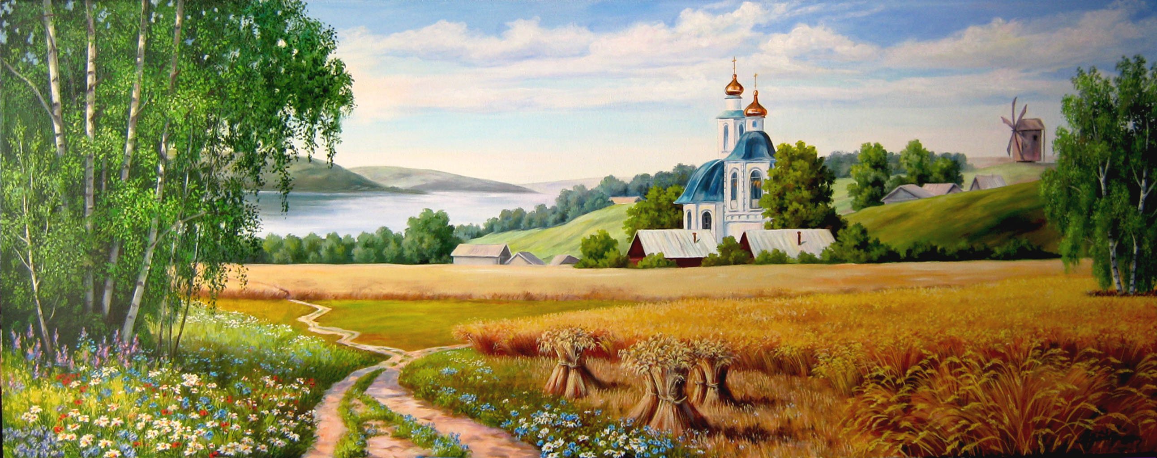
Презентация на тему: Страницы Истории России. Ученика: 4-а класса Полищука Ярослава.

Slide 6
.

Slide 11
Перелистали мы, друзья, Истории страницы. Нам забывать о них нельзя: Всё в жизни пригодится!

Slide 12
СПАСИБО ЗА ВНИМАНИЕ!

